Slide 1

Google Sites بناء موقع في
اعداد الطالبات :ميس اغبارية وعبير جبارين

Slide 2
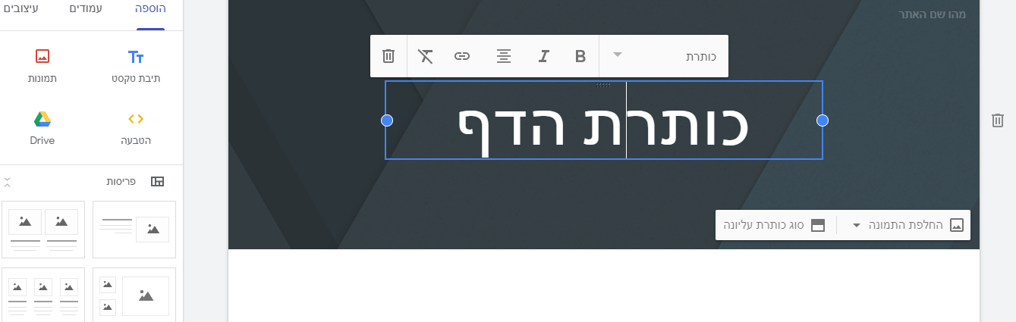
بناء موقع رمضان كريم
قمنا بالضغط على كلمةכותרת הדף فظهر أمامنا شريط أدوات متعلق بالعنوان

Slide 3
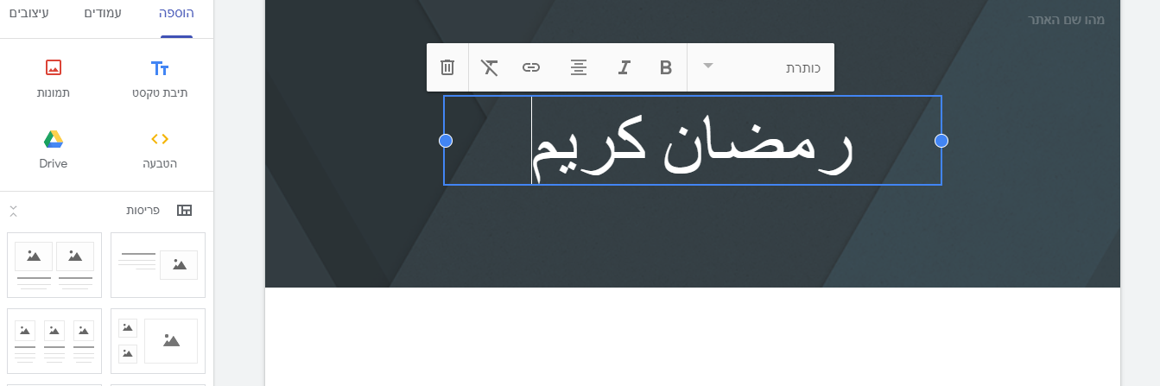
بعد ذلك قمنا بتغيير عنوان الموقع لرمضان كريم:

Slide 4
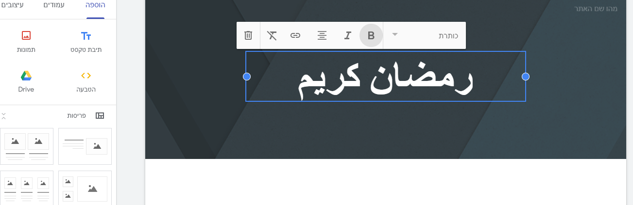
ثم قمنا بالضغط على الأيقونة في الأسفل مما شدّد أحرف العنوان

Slide 5
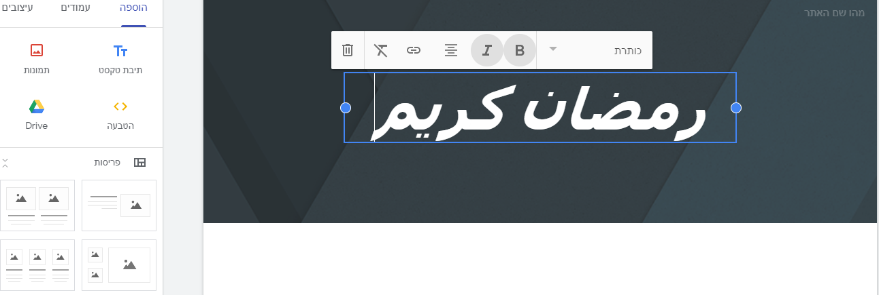
بعد ذلك ضغطنا على الأيقونة في الأسفل فأصبح العنوان مائل

Slide 6
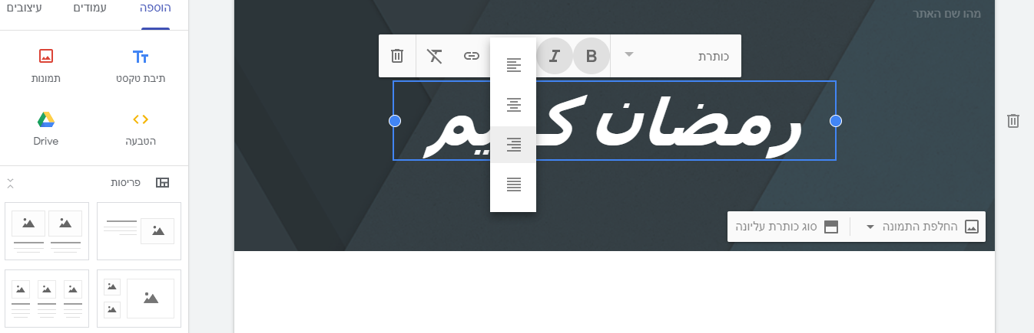
بعد ذلك قمنا بالضغط على الأيقونة في الأسفل مما أدى لظهورالعنوان في الوسط
هذه الأيقونة تحذف العنوان

Slide 7
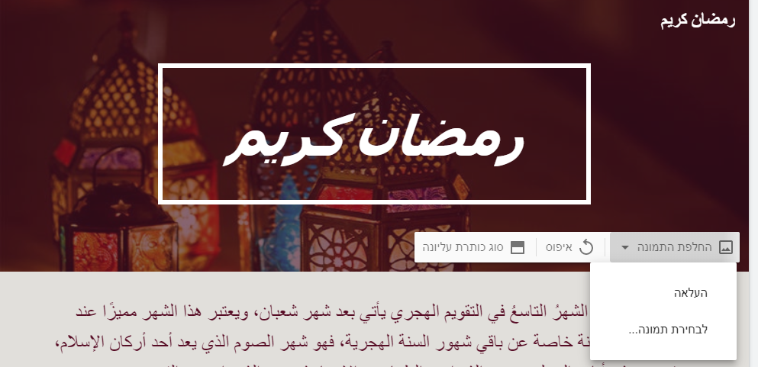
ثم ضغطنا على الأيقونة في الأسفل وقمنا بتغيير خلفية عنوان الموقع

Slide 8
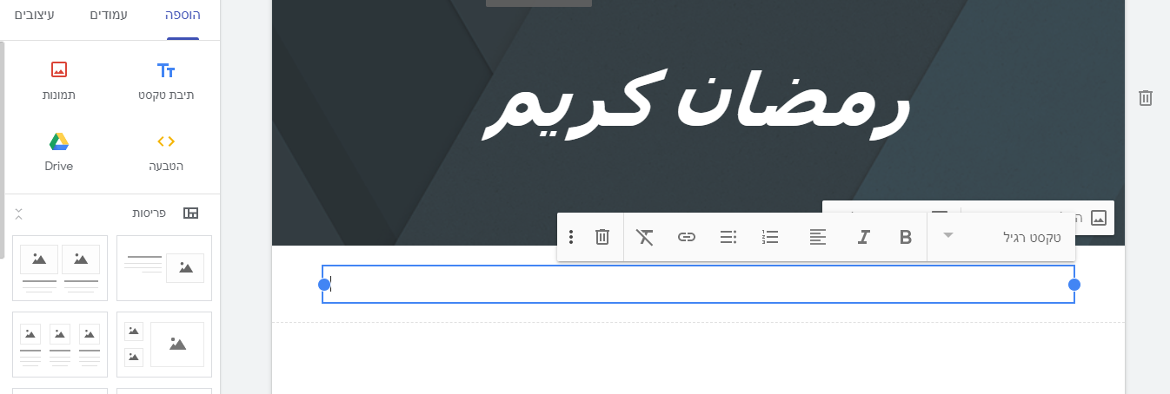
بعد ذلك ضغطنا على الأيقونة في الأسفل وقمنا بإضافة نص للموقع

Slide 9
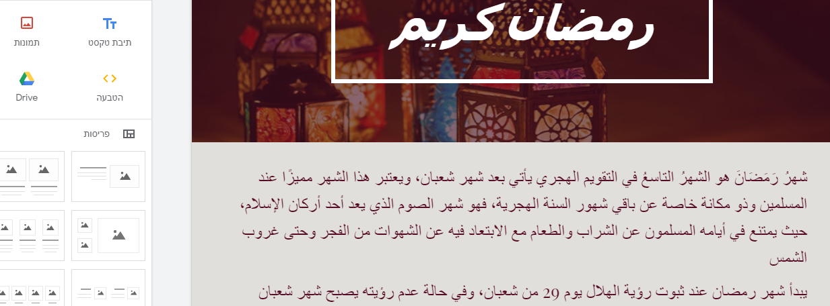

Slide 10
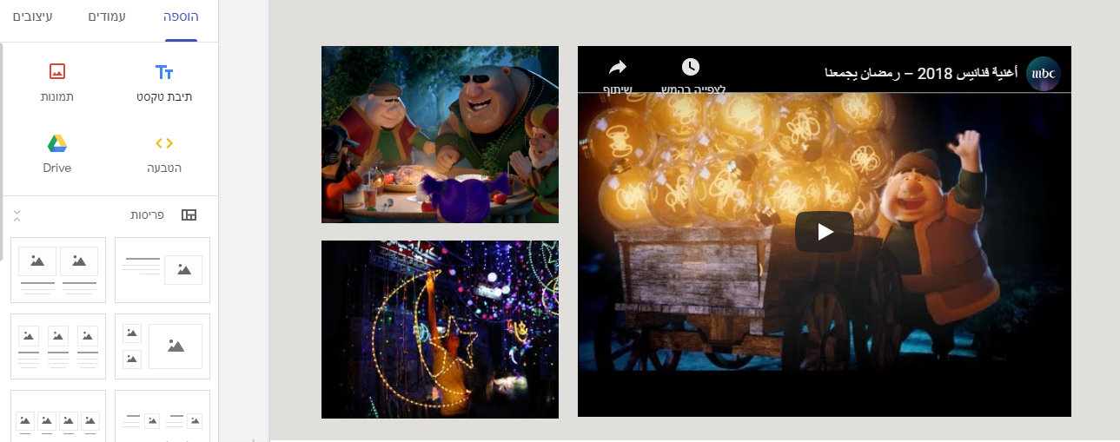
بعد ذلك اخترنا من أسفل الموقع نموذج لأضافه صور وفيديوهات

